Slide 1

Vocabulaire leçon E

Slide 2

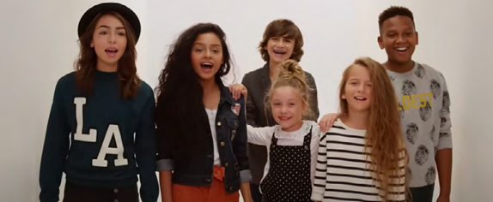
Soutien pour la vidéo :
On écrit sur les murs
par Kids United

Slide 3

les murs
des grandes surfaces verticales d’un bâtiment

Slide 4
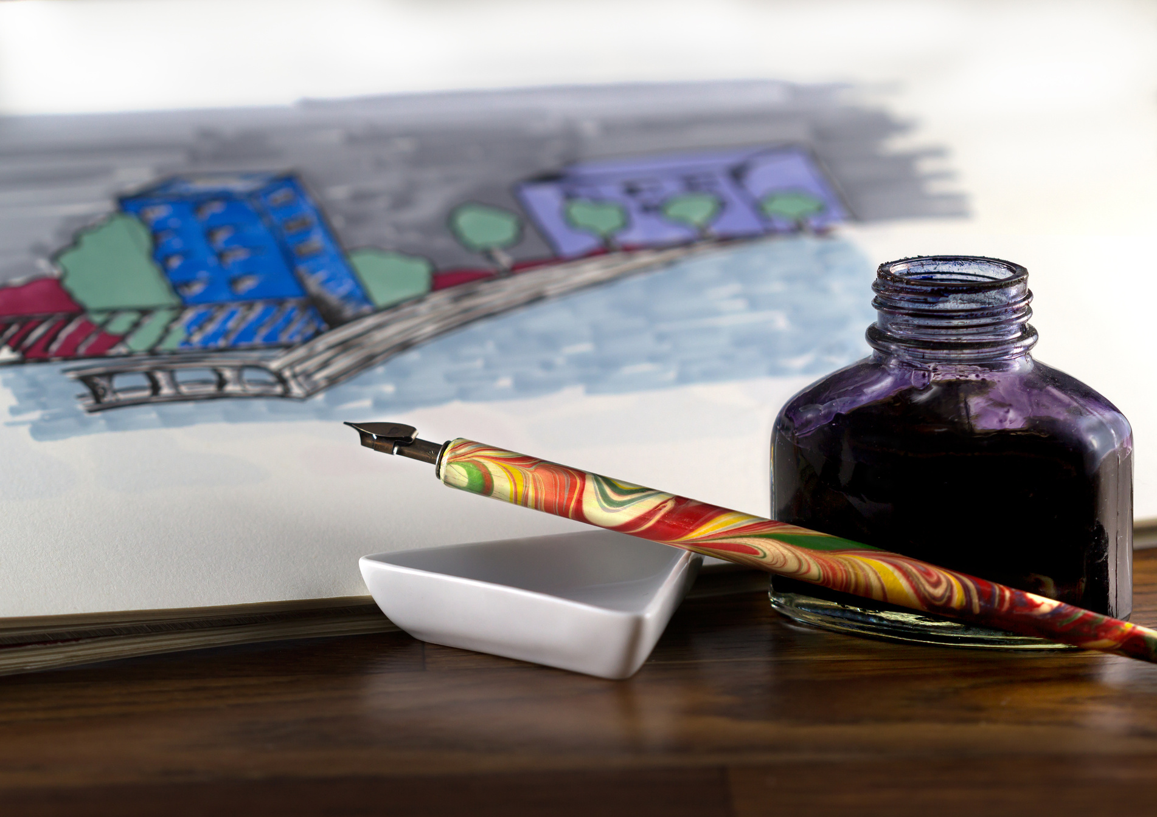
l’encre
un liquide utilisé pour écrire ou dessiner

Slide 5

les veines
des petits tubes où passent des liquides importants, comme le sang, dans le corps

Slide 6
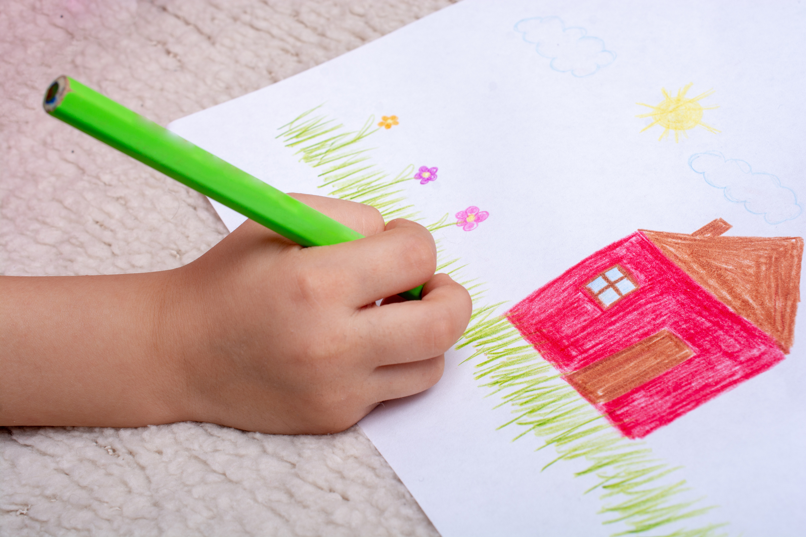
on dessine
on fait une image avec un crayon ou un stylo

Slide 7

l’espoir
croire que quelque chose de bien va arriver

Slide 8

un regard
la façon dont on regarde quelque chose

Slide 9

un rêve
une idée ou une histoire qu’on imagine, souvent en dormant

Slide 10
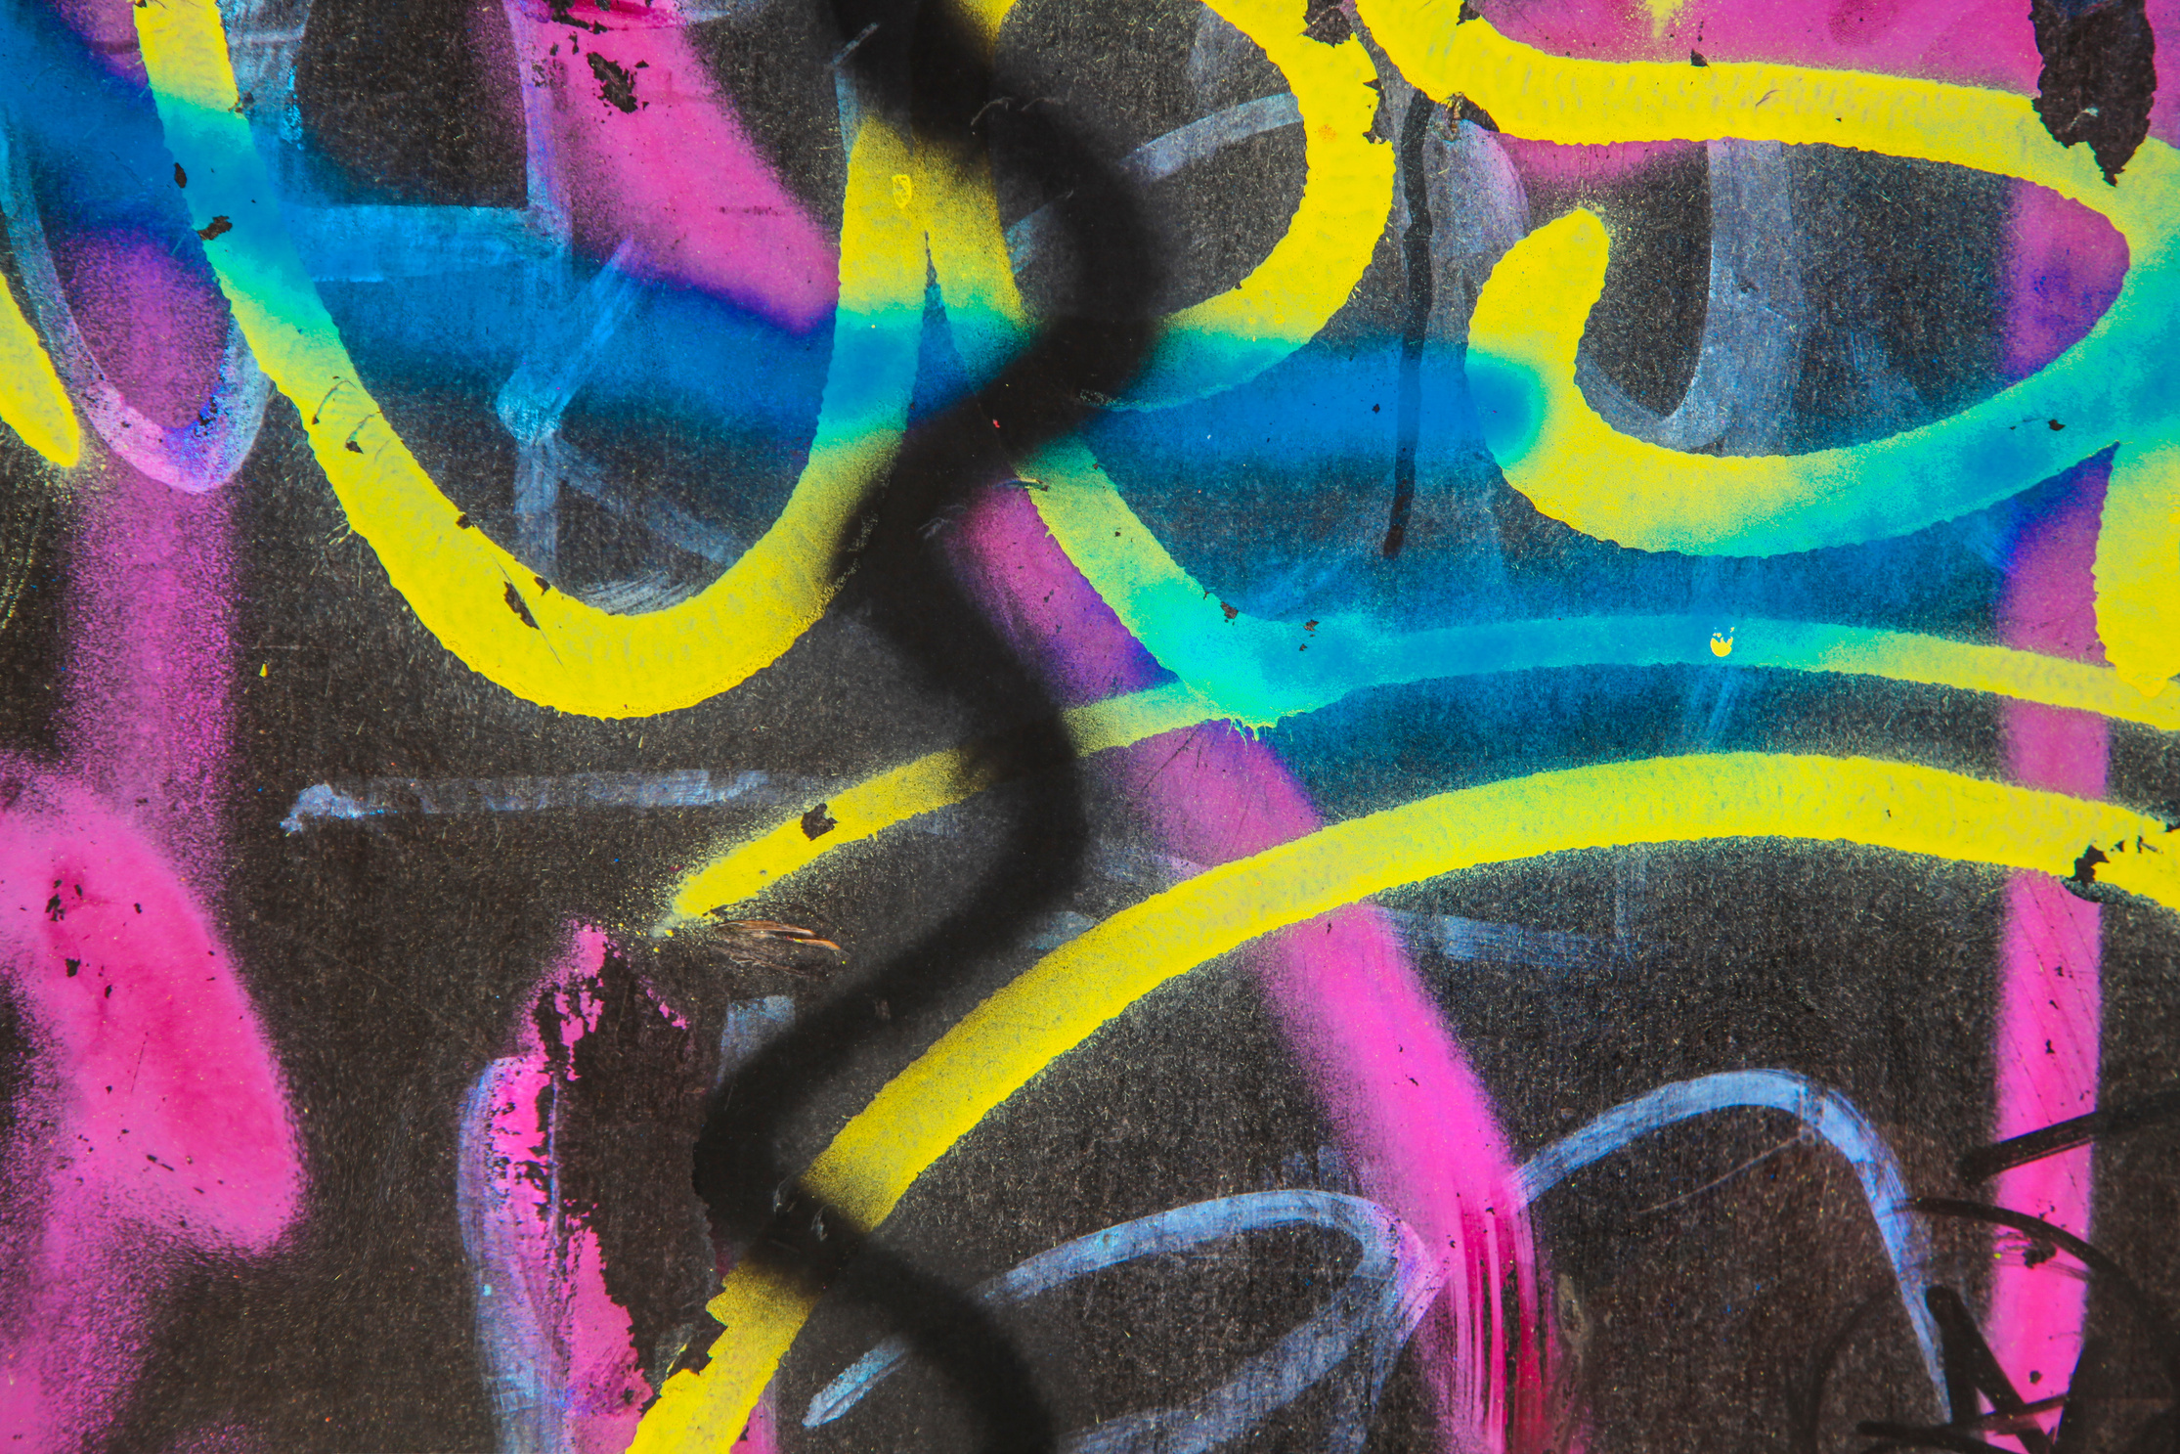
le graffiti
un dessin ou un mot fait sur un mur

Slide 11

l’amour
un sentiment très fort pour quelqu’un ou quelque chose

Slide 12
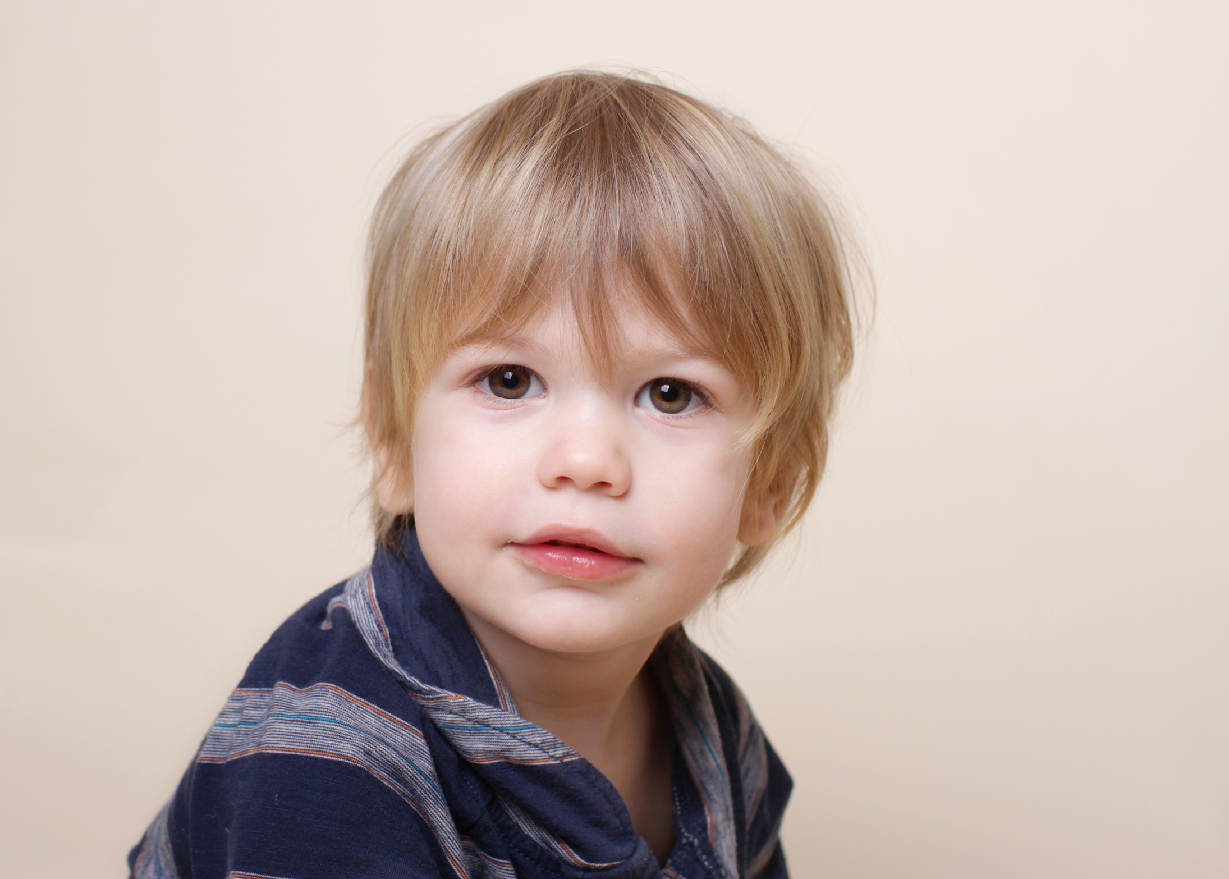
le visage
la partie de la tête avec les yeux, le nez et la bouche

Slide 13
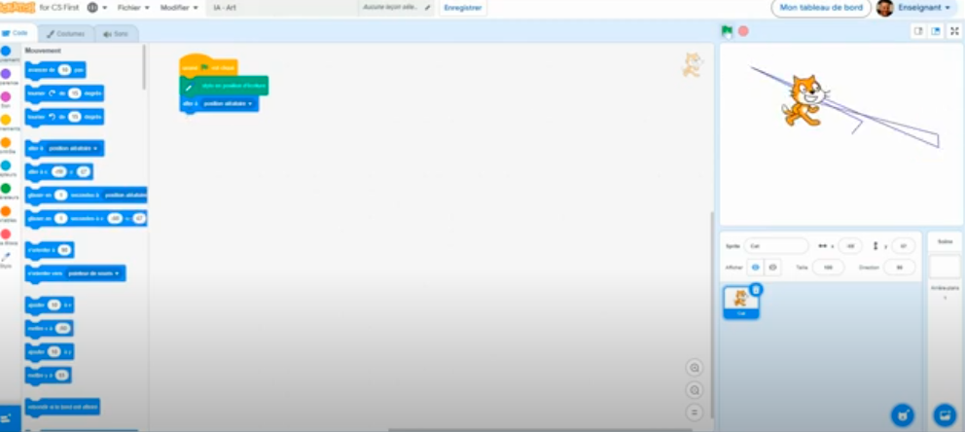
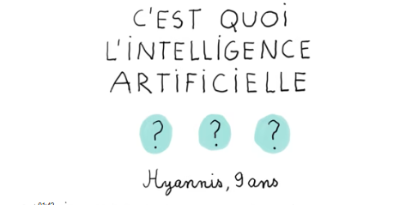

Soutien pour les vidéos sur l’intelligence artificielle

Slide 14

l’intelligence artificielle
(l’IA)
quand une machine essaie de penser comme un humain

Slide 15

un outil informatique
un objet ou un programme qu’on utilise avec un ordinateur ou une tablette

Slide 16
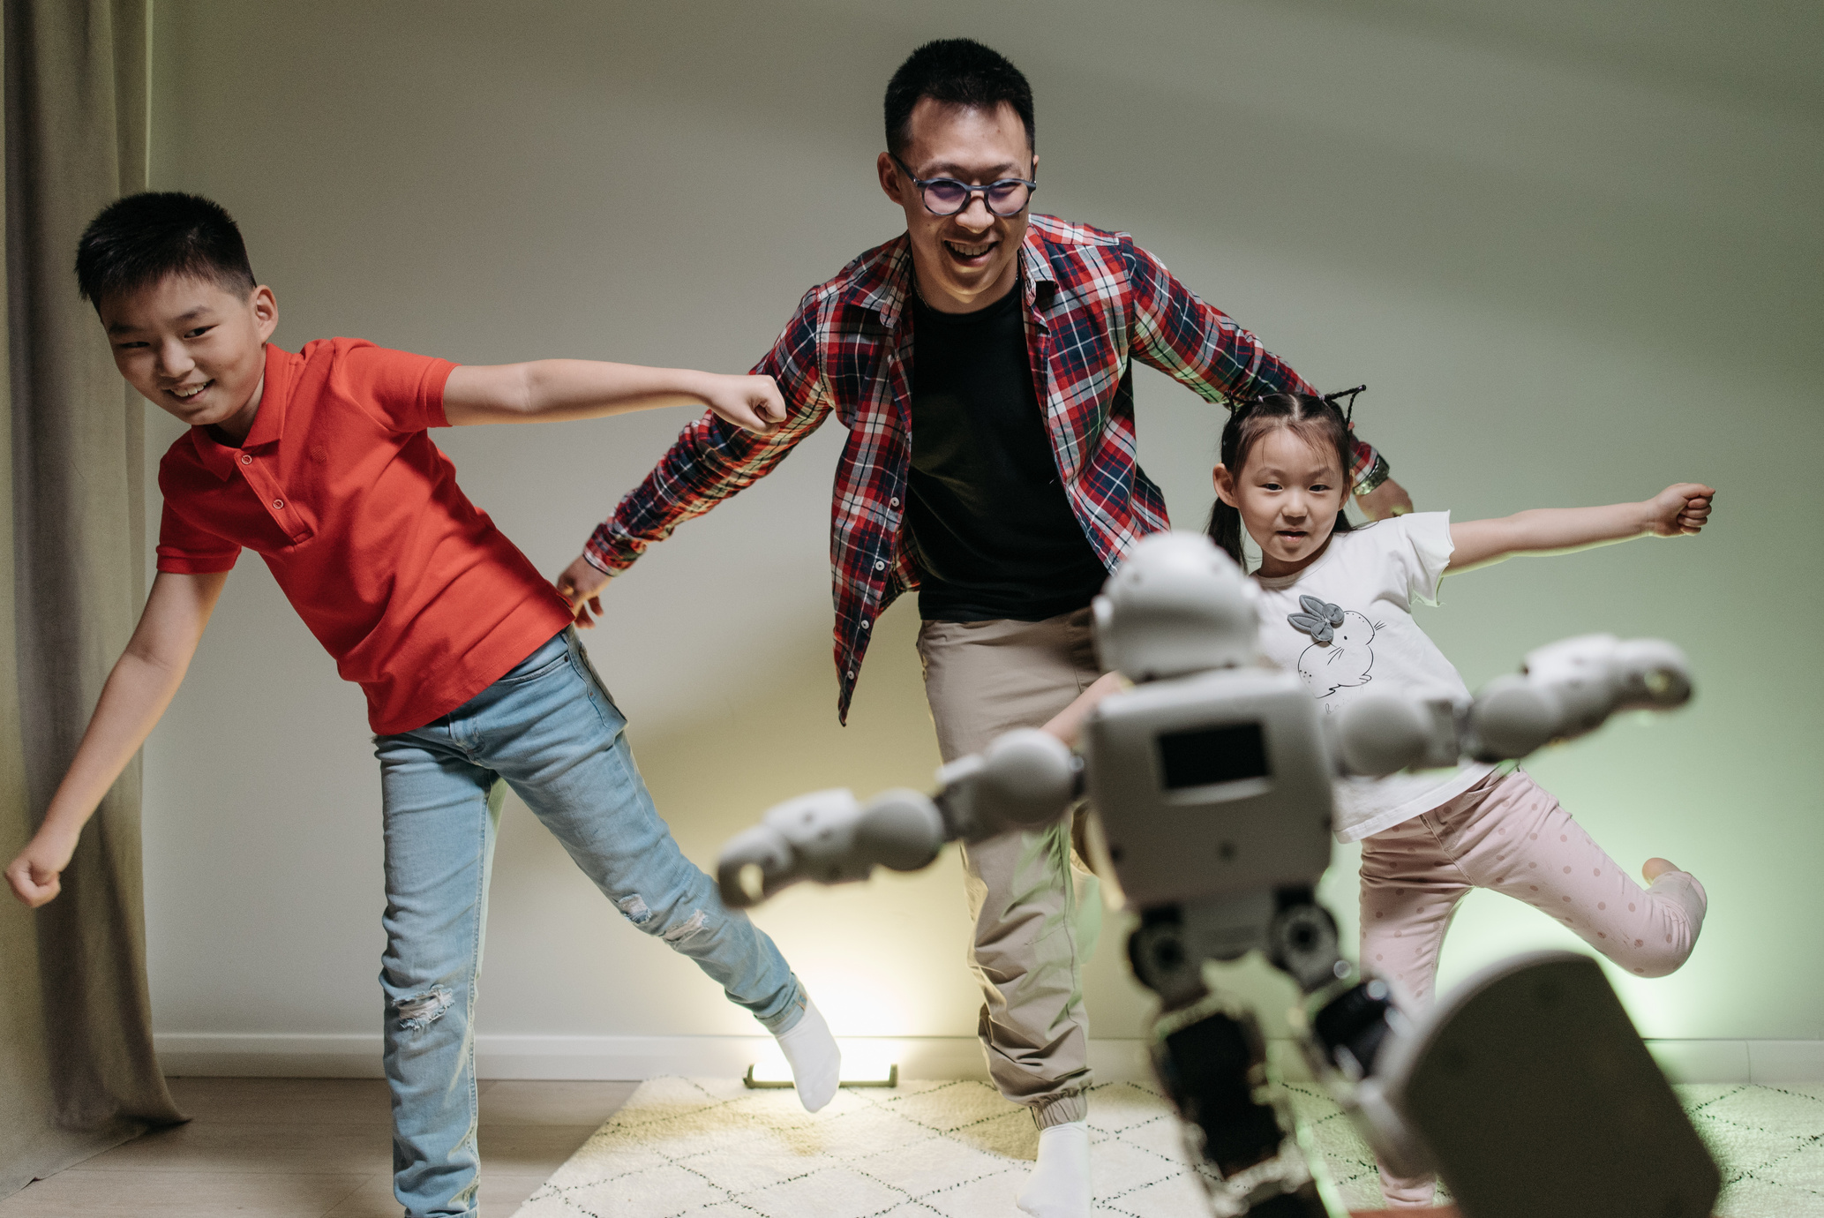
imiter
faire comme quelqu’un ou quelque chose

Slide 17

un programme
une suite d’instructions que suit un ordinateur

Slide 18

des calculs
des opérations avec des nombres (comme + ou -)

Slide 19
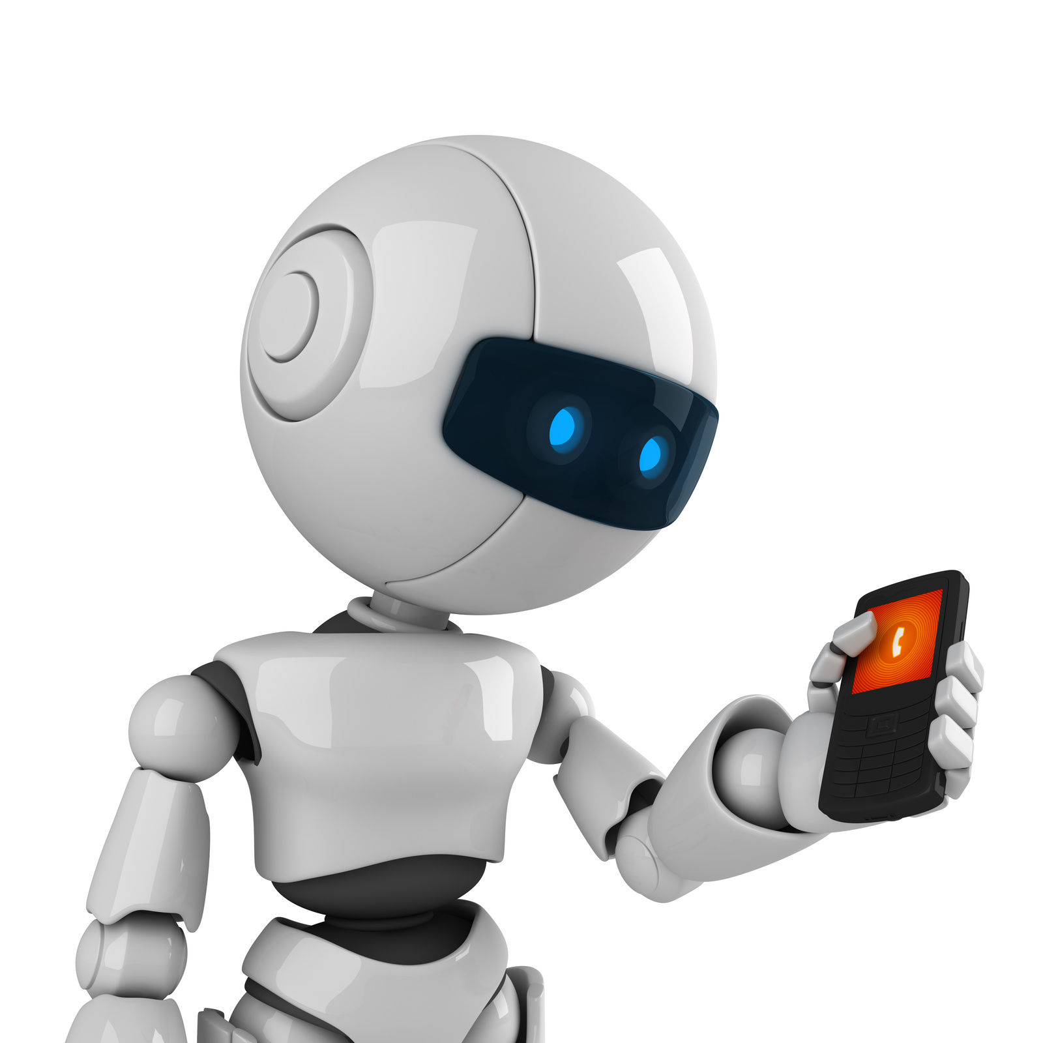
un robot
une machine qui peut bouger et faire des choses

Slide 20

de l’information
des faits ou des données qu’on peut lire ou entendre

Slide 21

un
apprentissage
le fait d’apprendre quelque chose

Slide 22

un algorithme
une recette que suit l’ordinateur pour faire une tâche

Slide 23
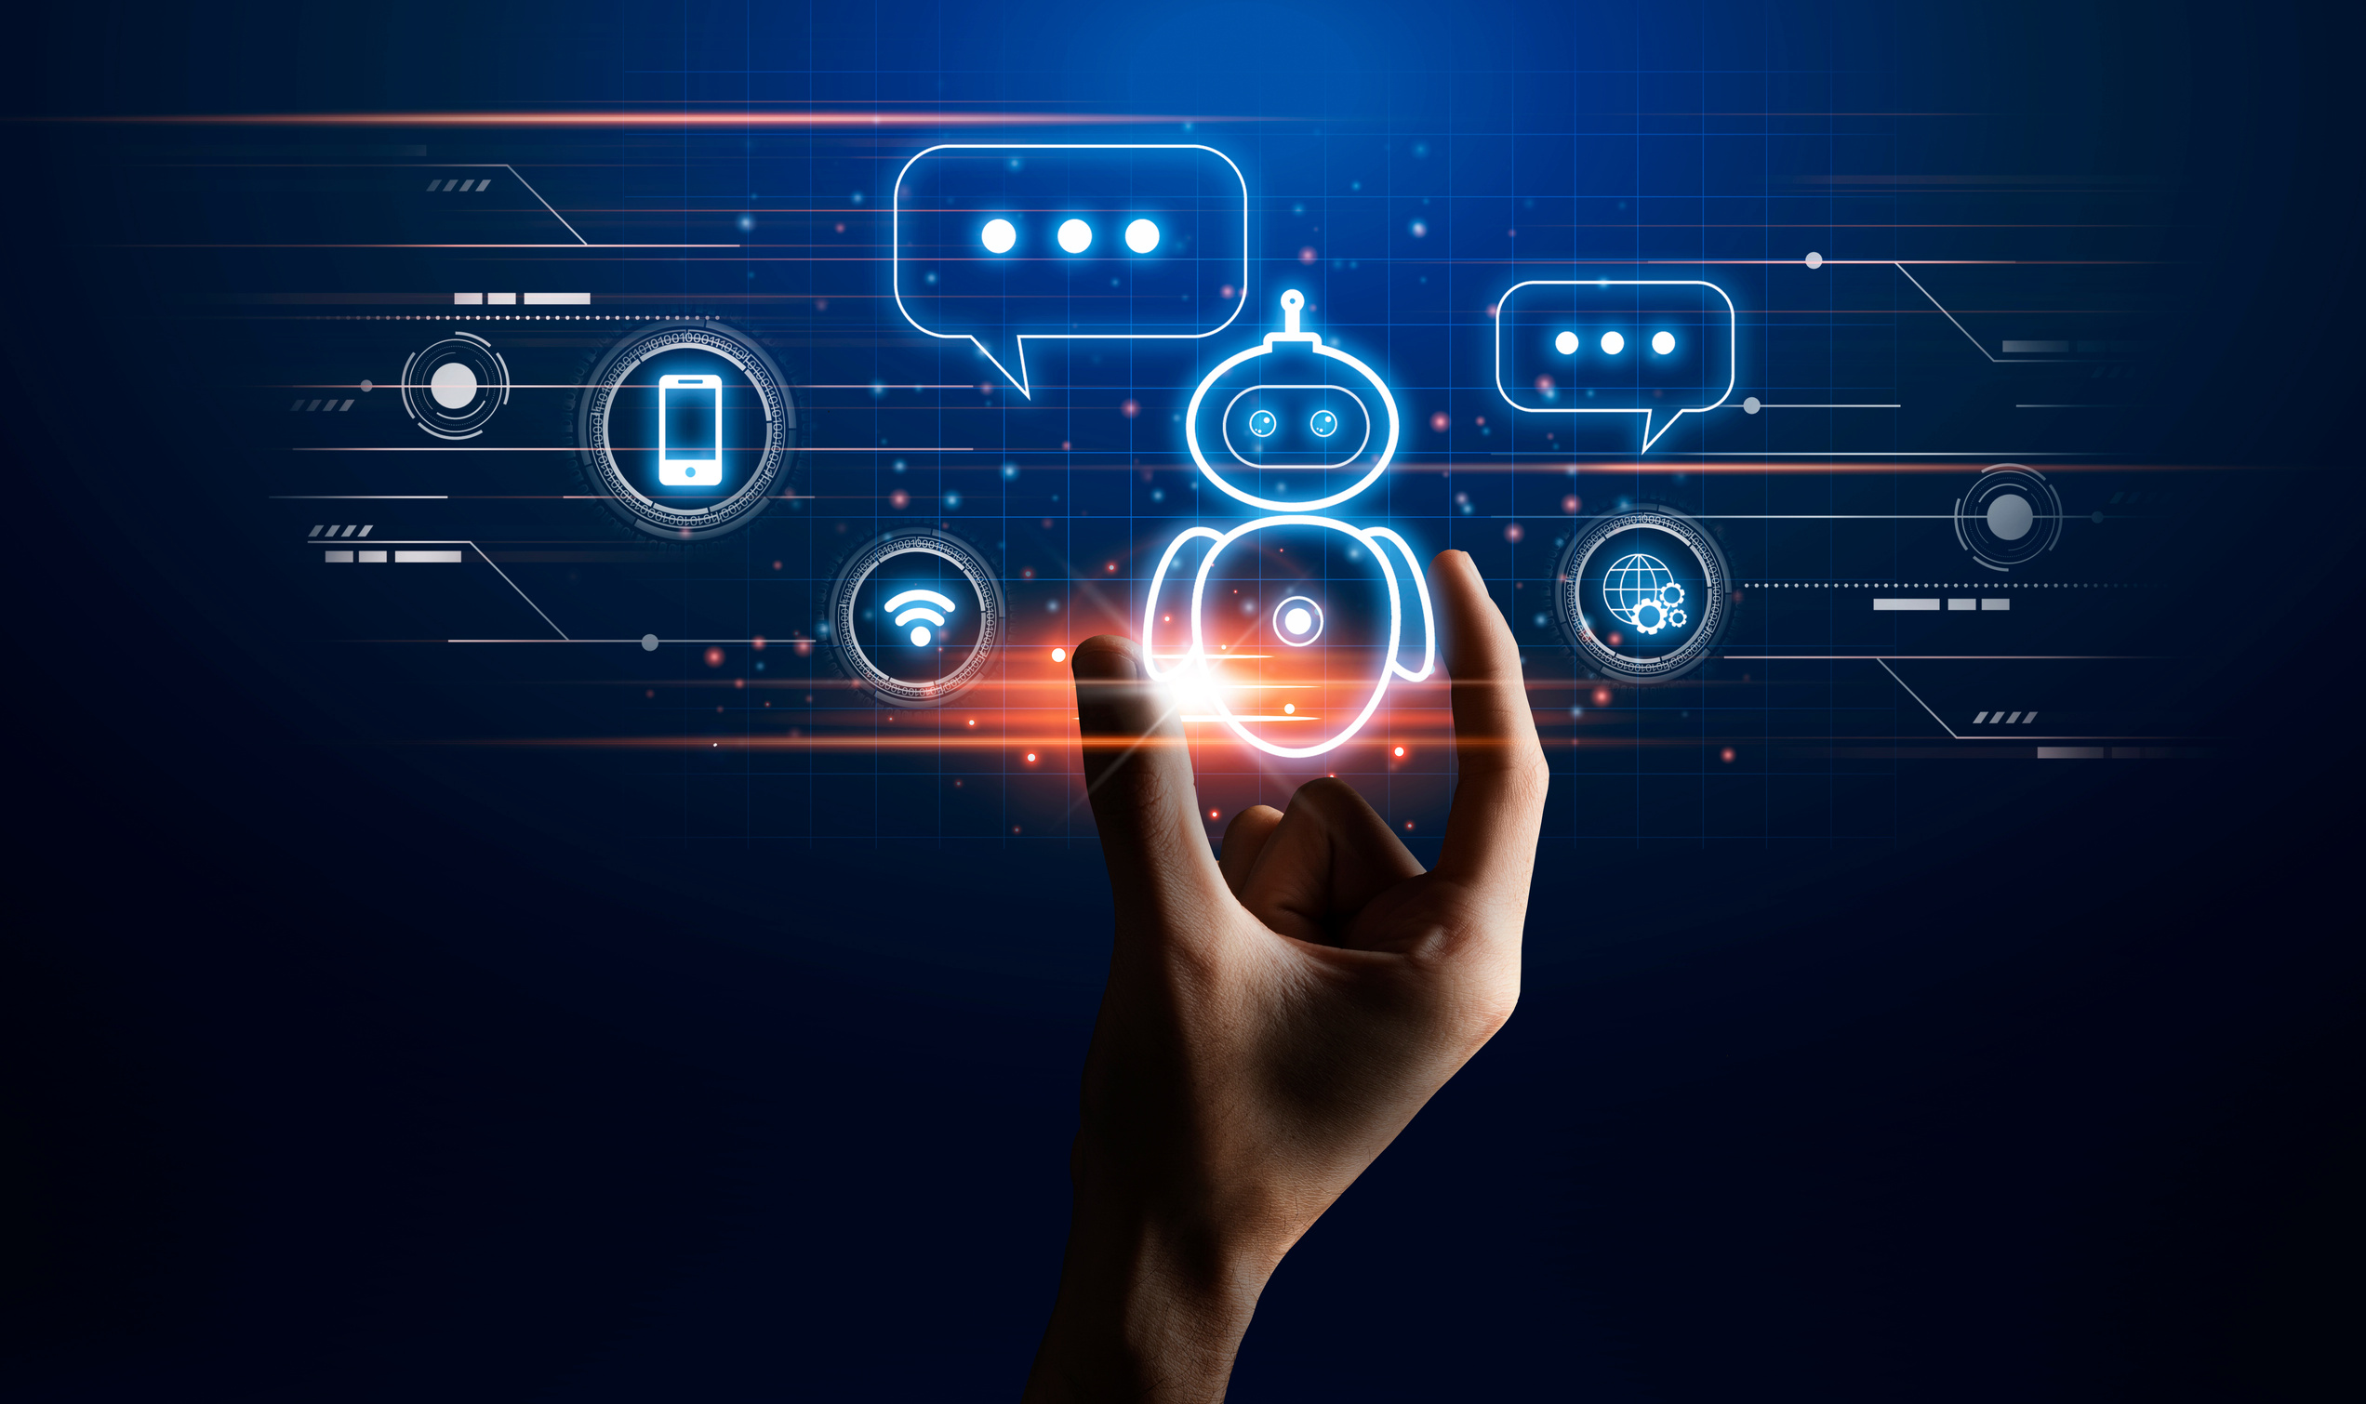
un assistant virtuel
une voix dans un téléphone ou un ordinateur qui aide (comme Siri)

Slide 24

un moteur de recherche
un site pour chercher des choses sur Internet (comme Google)

Slide 25

aléatoire
quelque chose qui arrive qu’on ne peut pas savoir à l’avance

Slide 26

une répétition
faire la même chose plusieurs fois

Slide 27

des données
des informations que l’ordinateur utilise

Slide 28
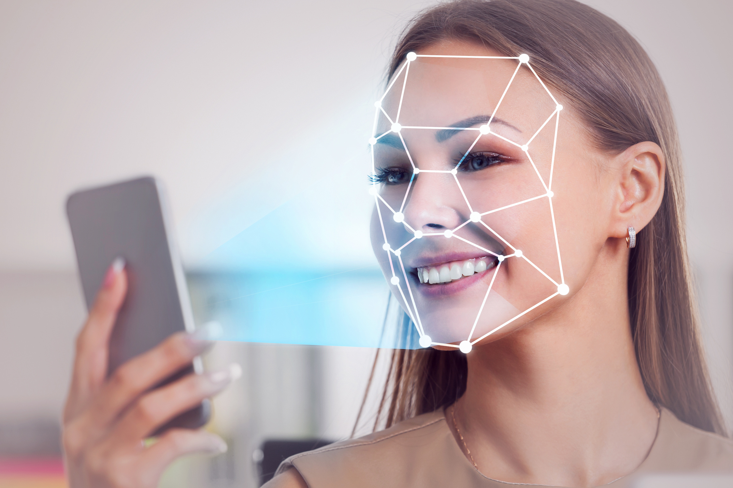
reconnaître
savoir ce que c’est en le voyant

Slide 29
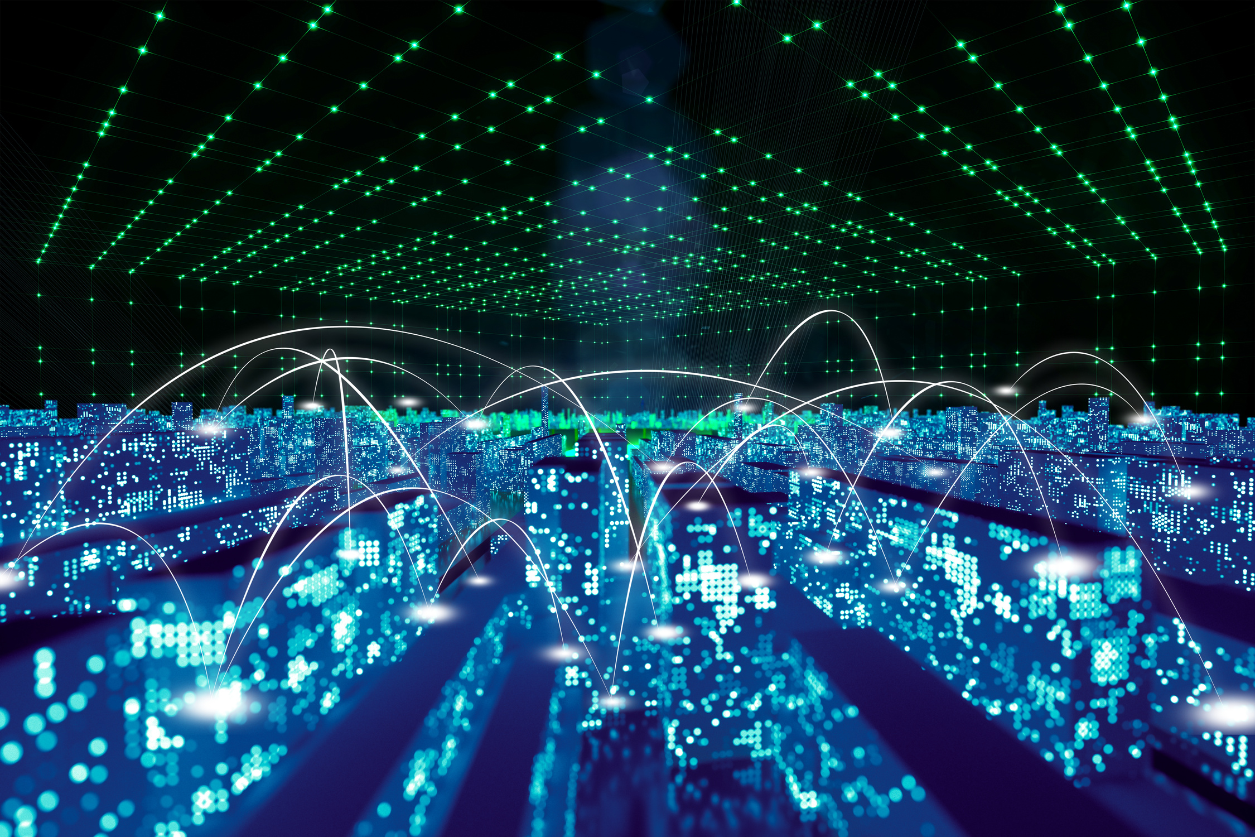
des mégadonnées
un très grand nombre d’informations

Slide 30
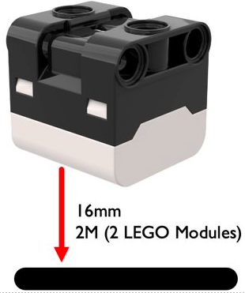
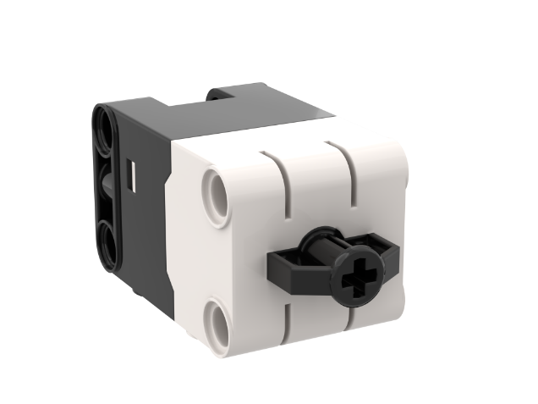
des capteurs
des petits outils qui aident une machine à sentir (comme voir ou toucher)

Slide 31

des tâches
des choses à faire

Slide 32
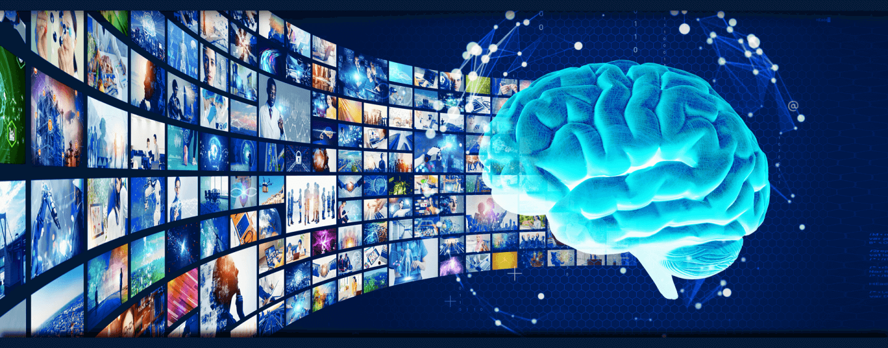
Soutien pour l’article :
Quand l’intelligence
artificielle produit de l’art!

Slide 33
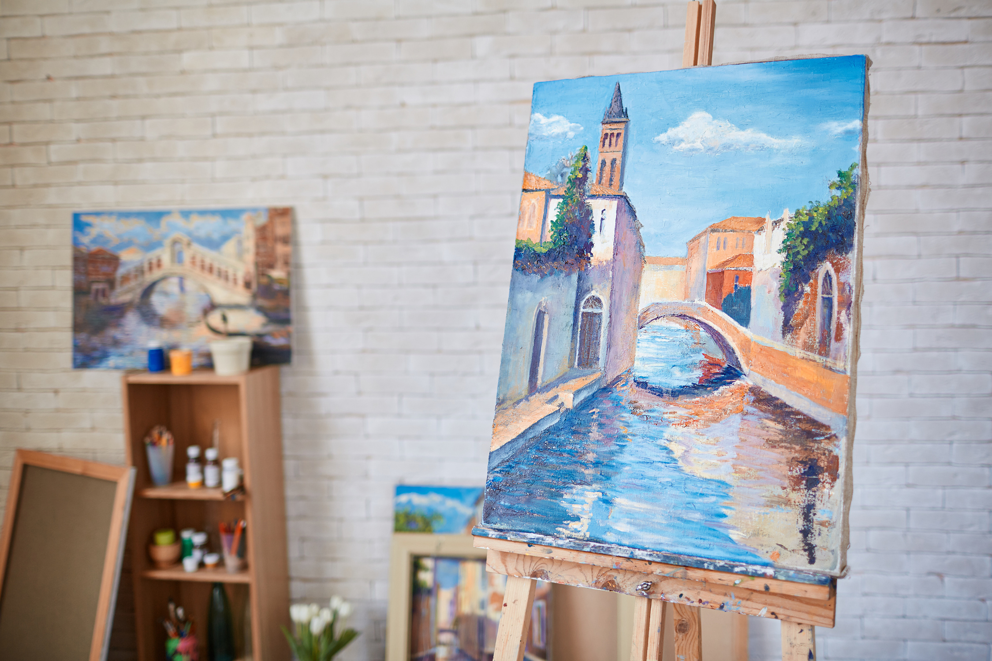
une œuvre d’art
un dessin, une peinture ou une sculpture faite pour être belle ou exprimer une idée

Slide 34

exprimer un message
dire ou montrer une idée ou un sentiment

Slide 35
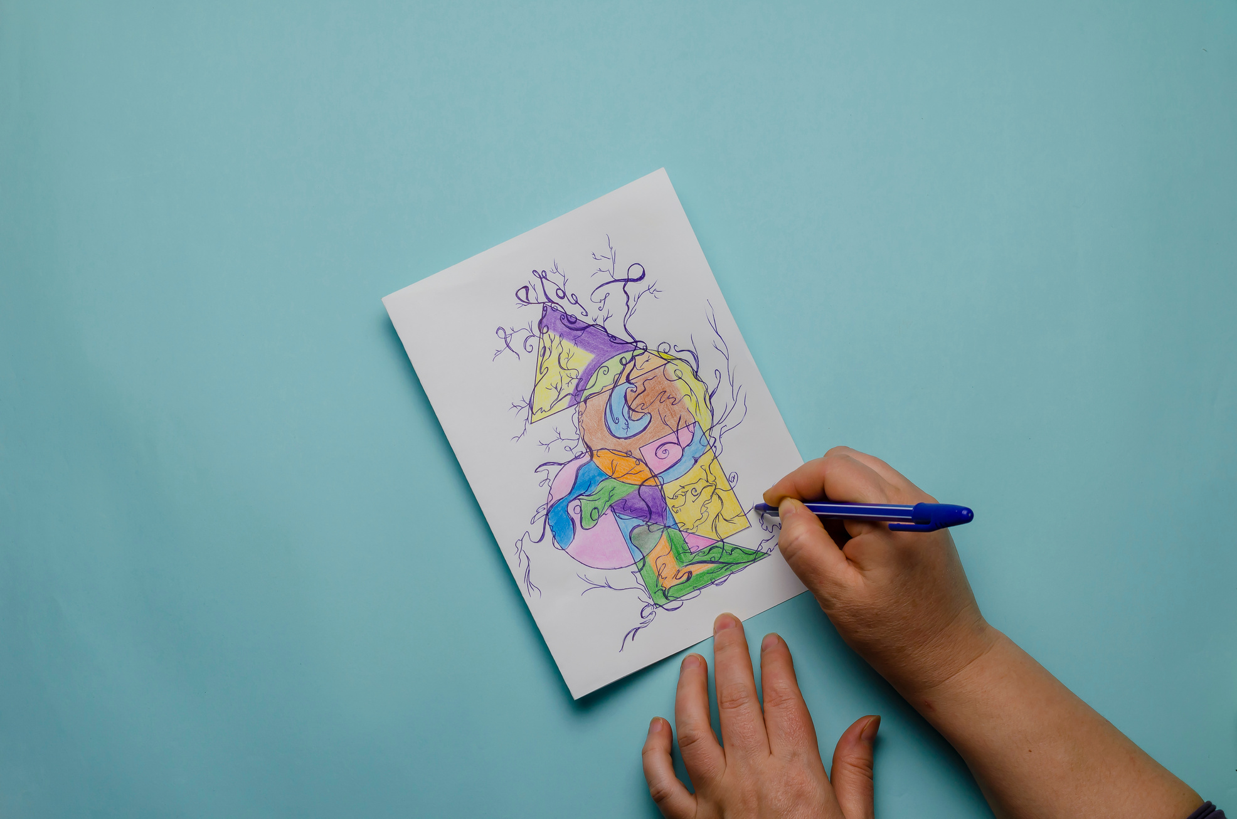
un style
une manière spéciale de faire quelque chose

Slide 36
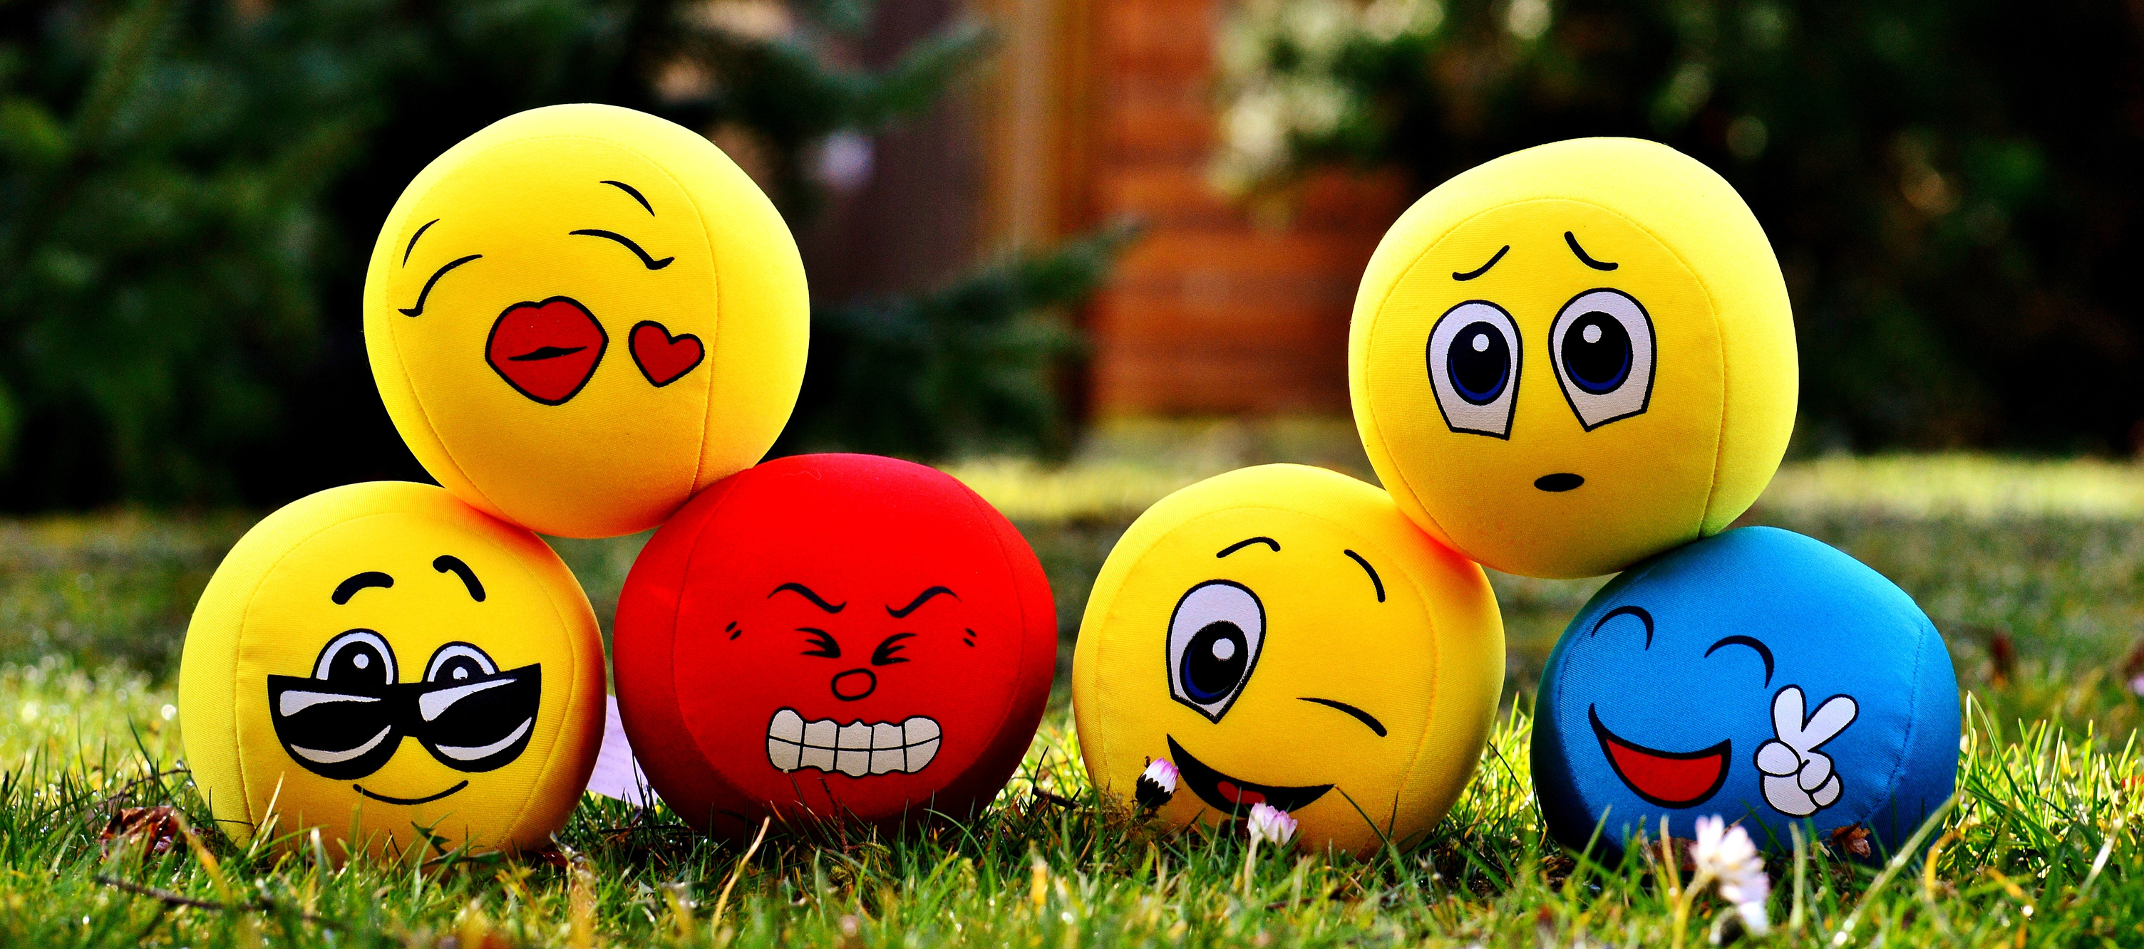
une émotion
ce qu’on ressent, comme la joie ou la peur

Slide 37

un enjeu
social
un problème important pour les gens dans la société

Slide 38
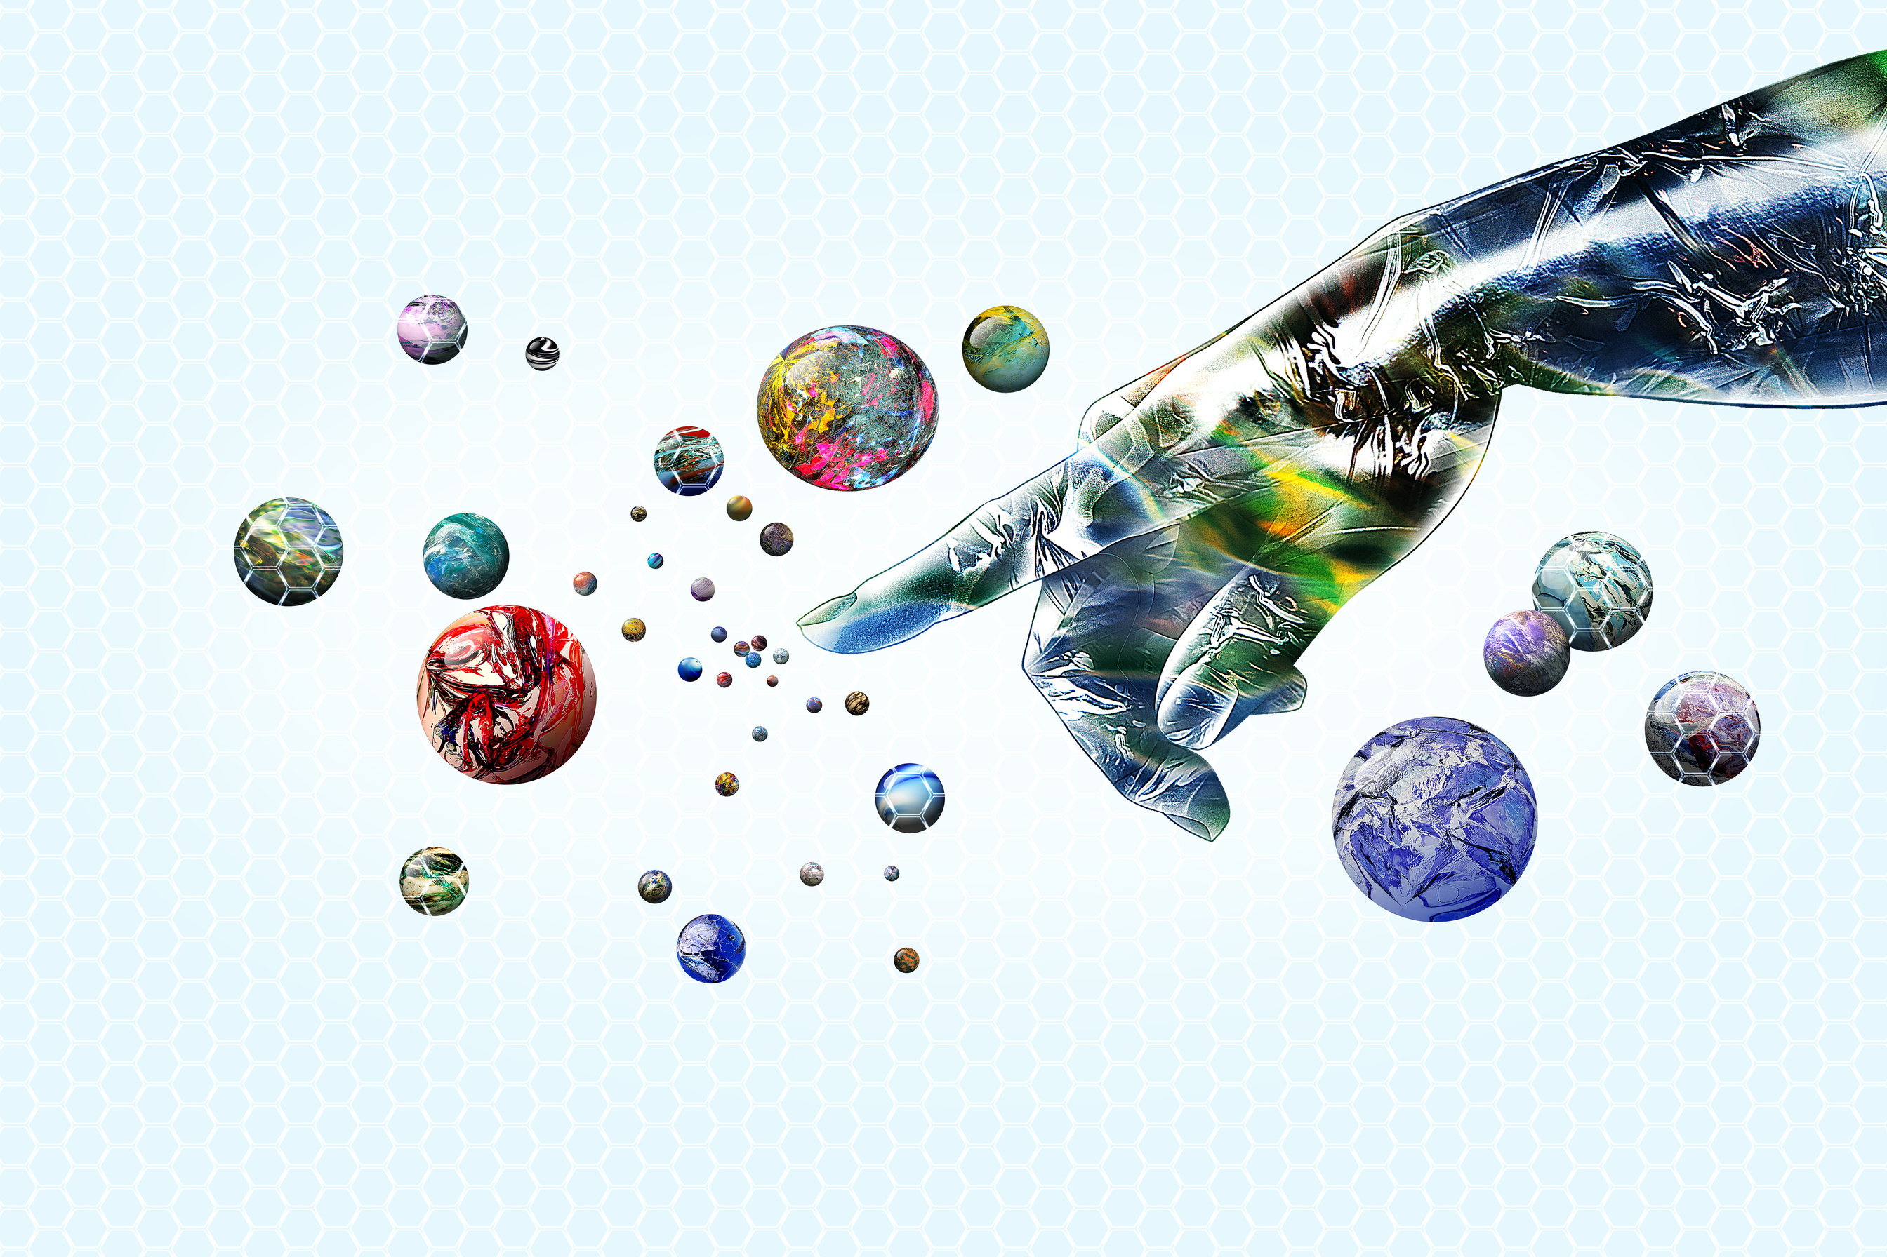
une image générée
une image créée par un ordinateur

Slide 39

une technologie émergente
une nouvelle invention qui commence à être utilisée

Slide 40
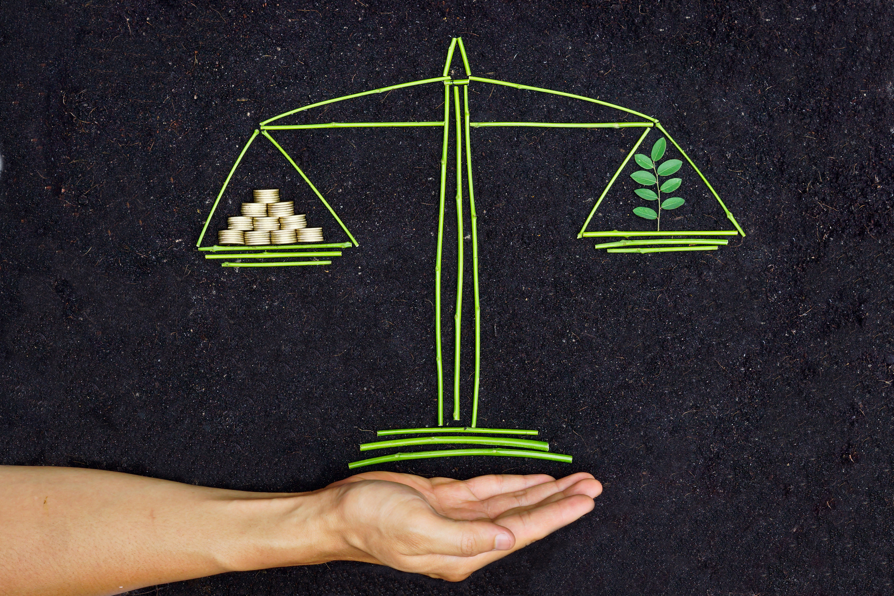
éthique
ce qui est bien ou mal de faire

Slide 41



Ressources supplémentaires en ligne

